Slide 1
Тема: «Использование занимательного игрового материала при формировании элементарных математических представлений у дошкольников»
Ермекова Диана – Воспитатель МДОАУ №121 «Золотой колосок»

Slide 2
Обучение дошкольников началам математике должно отводиться важное место. Это вызвано целым рядом причин: началом школьного обучения с 6 лет, обилием информации, получаемой ребёнком, повышением внимания к компьютеризации, желание сделать процесс обучения более интенсивным, стремлением родителей в связи с этим как можно раньше научить ребёнка узнавать цифры, считать, решать задачи.

Slide 3
В настоящее время большое внимание уделяется интеллектуальному и эмоционально - волевому развитию детей. Интеллектуальное развитие детей немыслимо без использования занимательных игр, задач, развлечений

Slide 4
Цель:
1. Изучение актуальности использования занимательного игрового материала при формировании элементарных математических представлений у дошкольников.
2. Активно воздействовать на всестороннее развитие детей:
Обогащать новыми представлениями и понятиями; закреплять знания; активизировать мыслительную деятельность (умение сравнивать, обобщать, классифицировать, анализировать).
3. Обобщить педагогический опыт работы по теме «Использование занимательного игрового материала при формировании элементарных математических представлений у дошкольников».

Slide 5
Задачи:
1. Развивать эмоциональной отзывчивости детей через игры с математическим содержанием.
2.Формировать систему математических знаний, умений и навыков в соответствии с психологическими особенностями детей подготовительной группы.
3.Формировать приемы логического мышления (сравнения, обобщения, классификации).
4.Развивать самостоятельность познания, поощрять проявление творческой инициативы.
5.Развивать мелкую моторику и зрительно - двигательную координацию.

Slide 6
Формы работы:
совместная деятельность воспитателя с детьми;
индивидуальная работа с детьми;
свободная самостоятельная деятельность самих детей.
Важнейшим условием успешной работы по ФЭМП является:
полная визуализация изучаемого материала
последовательность в подаче изучаемого материала
подключение к акту зрительного восприятия

Slide 7
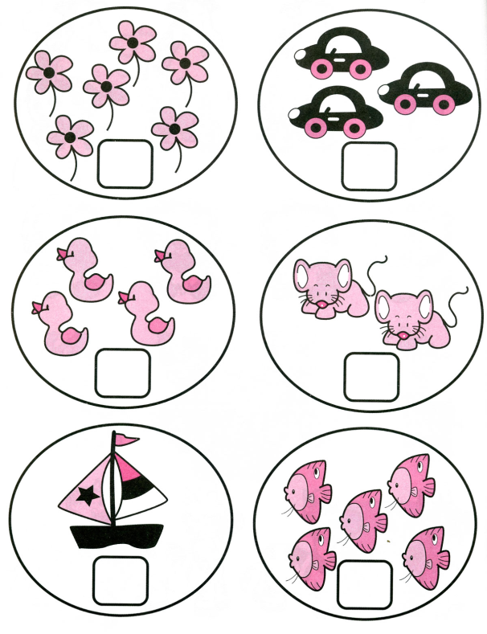
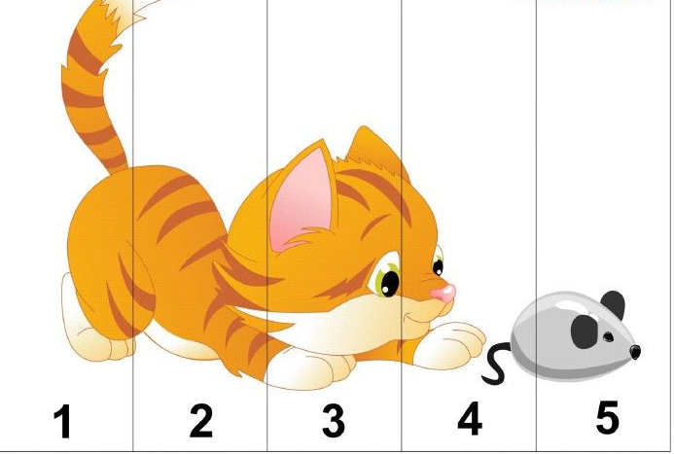
Количество и счет
Закрепление знания цифр
Соотнесение числа с цифрой
Решение примеров на сложение и вычитание
Составление математических неравенств
Уточнение представлений о составе числа
«Посчитай и впиши цифру»
«Собери картинку по цифрам»

Slide 8
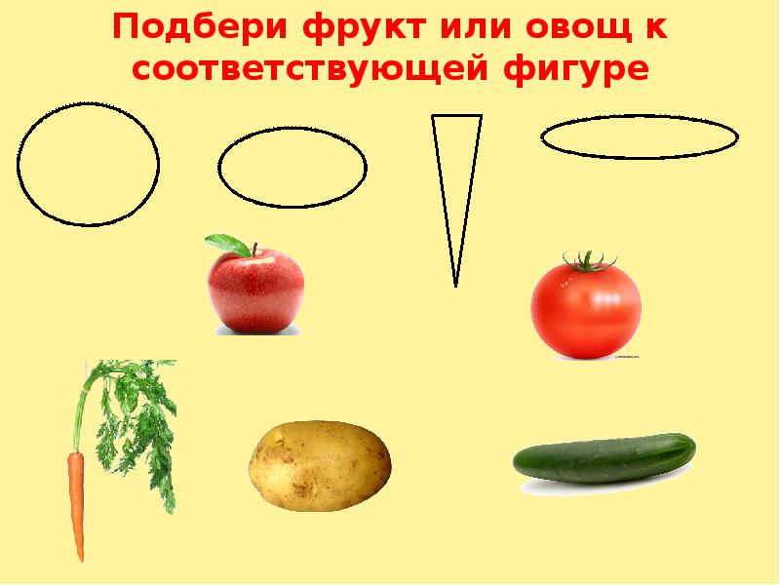
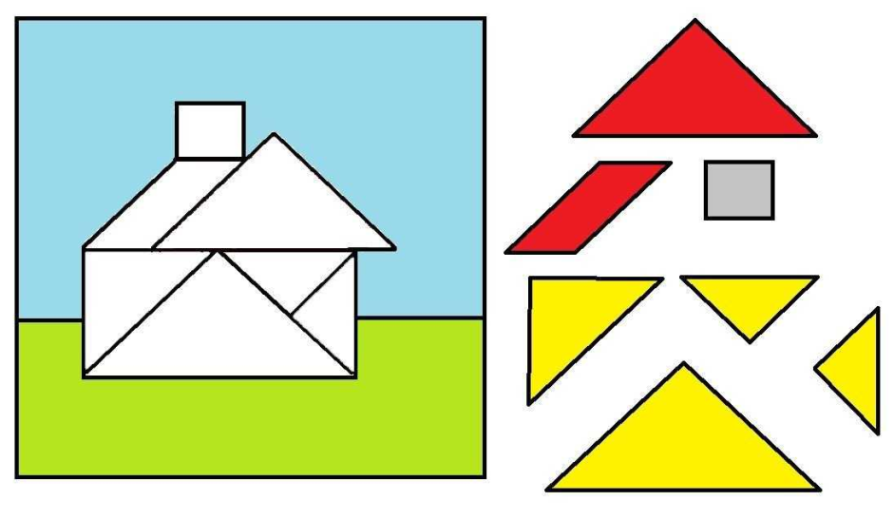
Геометрические фигуры «Определи форму овощей и фруктов» «Собери дом из треугольников»

Slide 9

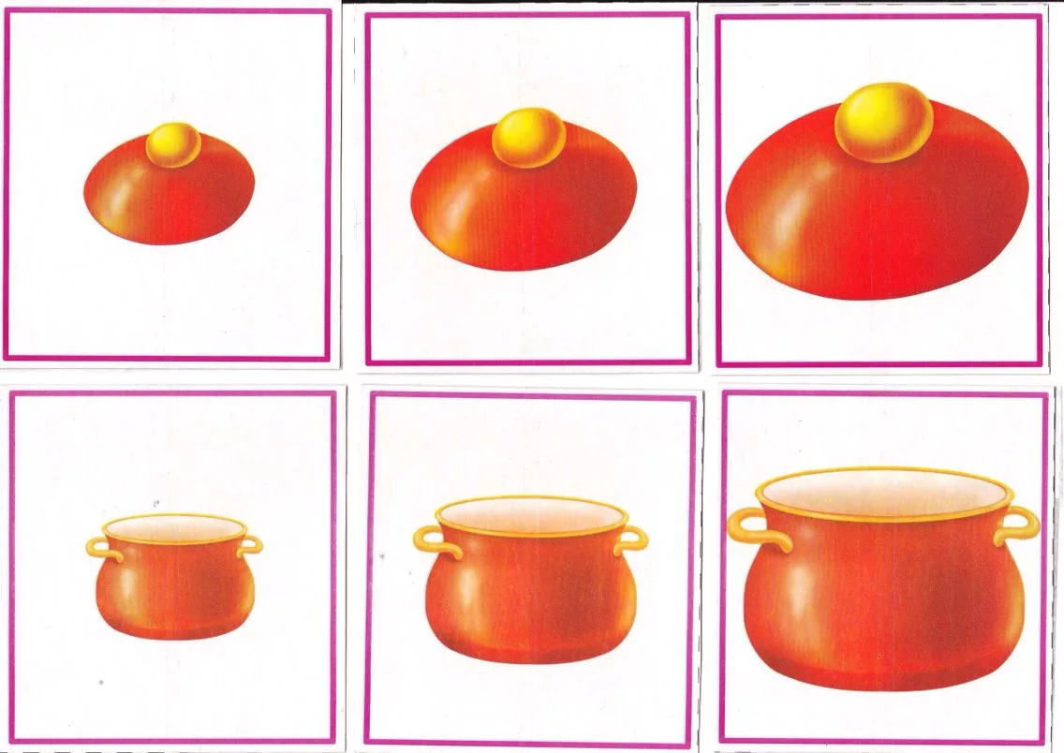
Величина
«Что к чему подходит»

Slide 10
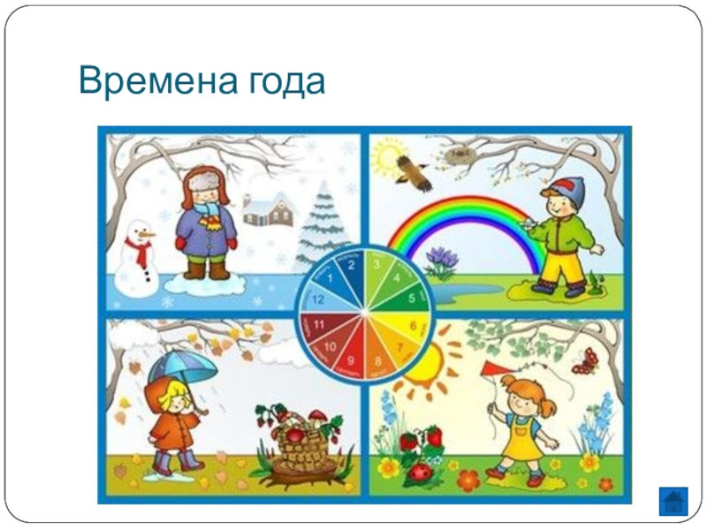
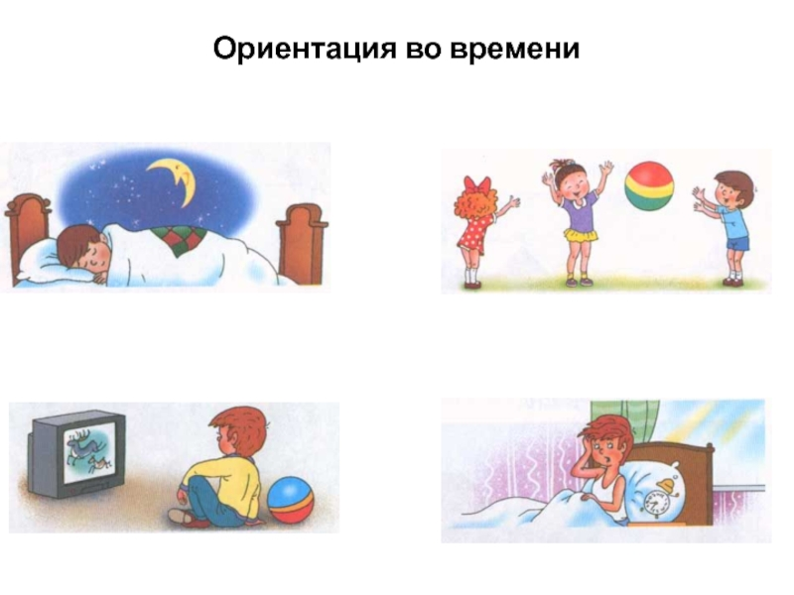
Ориентировка во времени

Slide 11
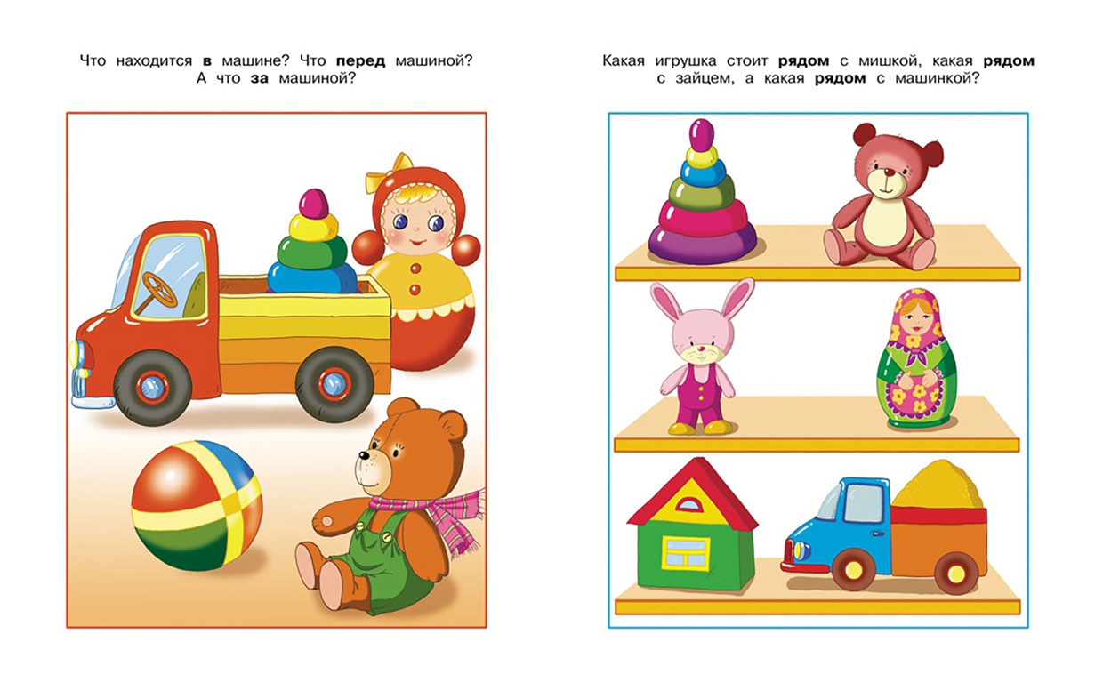
Ориентировка в пространстве

Slide 12
Спасибо за внимание!

